Slide 1
第三章 对流换热的强化理论与技术
§ 3.1 对流换热场协同原理
§ 3.2 对流换热优化与场协同方程
§ 3.3 基于场协同理论强化换热技术简介
§ 3.4 对流换热的无源强化技术——内流换热强化
§ 3.5 对流换热的无源强化技术——外流换热强化
§ 3.6 对流换热的有源强化技术
§ 3.7 单管对流换热实验简介
§ 3.8 对流换热数值模拟优化分析与示例
§ 3.9 应用专题讨论
(1) 电子器件散热技术简介与热分析
(2) LED散热技术简介与热分析
(3) 航空发动机叶片冷却技术简介
(4) 燃气热水器样机强化传热技术讨论

Slide 2
§3.4 对流换热的无源强化技术
——内流换热强化
§3.4.1 层流和低Re流动对流换热强化
§3.4.2 湍流换热强化

Slide 3
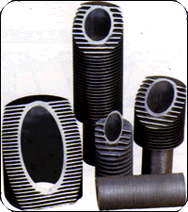
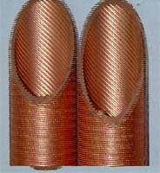
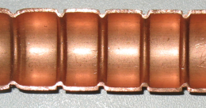
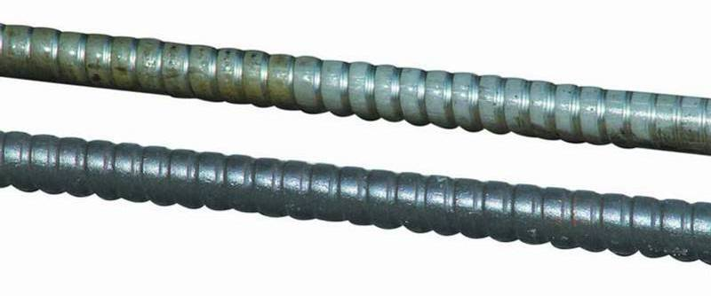
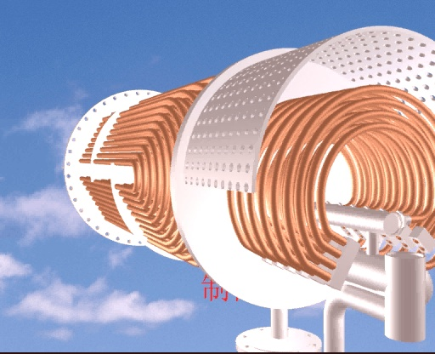
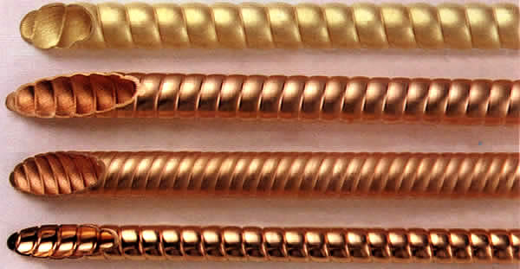
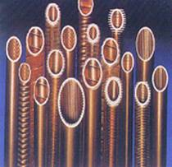
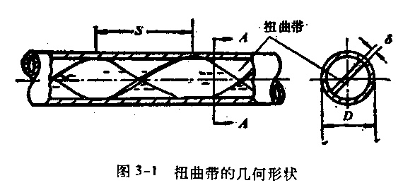
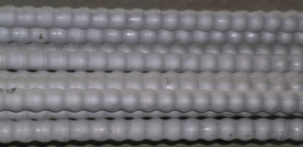
无源强化技术不需要附加动力和设备，工作可靠、应用广泛。
现有单相对流换热的传热强化技术：
☆ 管内插物：扭曲带、旋流发生器、纤毛肋
☆ 粗糙表面：螺纹、螺旋槽管、横槽管
☆ 异 形 管：波纹、局部压扁、扭曲、AEA
☆ 扩展壁面: 翅片、微翅
☆ 涡 流: DDIR、AEA
☆ 振 动: 弹性管束

Slide 4
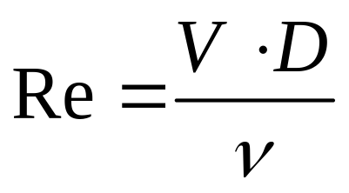
§3.4.1 层流和低Re流动对流换热强化
层流换热在工业领域应用比较广泛
1、石油、化工行业，高粘流体的加热与冷却
粘度高
2、紧凑式换热器中流体的换热
尺寸小
3、太阳能集热器中流体的加热
流速低

Slide 5
层流和低Re流动对流换的强化方法
1、 搅拌。像有源强化的搅拌釜那样，设置搅拌器，使流体产生径向流动和其它复杂流动。
结构复杂，流阻较大。应用：自旋转子／扭带。
2、静止的流体混合装置／表面。利用各种管内插入物／改变换热表面结构，使流体产生径向流动。
结构简单、可靠性高、流阻较大、应用比较多。
3、扩展表面。采用翅片／突起增加换热面积。
主要针对换热系数较低的一侧的换热强化。应用：外流（层流／湍流）、微尺度换热。
4、多纵向涡流。利用一次换热表面使流体产生多纵向涡流流动。
阻力增加明显降低。

Slide 6
层流和低Re流动对流换热的强化技术
管内插扭曲带
Kenics静态混合器
扭曲椭圆管
内翅片管
螺旋管／板
弹性管束
波纹板
板翅式换热器
多纵向涡流(AEA /DDIR管)

Slide 7
(1) 管内插扭曲带
结构：管子＋扭曲带
节距S：扭曲180度的轴向长度
扭曲比y：S/D。y小，扭曲程度高
扭曲带的布局：全长、分段、进口段
扭曲带强化机理
流体流经扭曲带时，产生螺旋式前进运动，引起径向流动和混合，使流体温度均匀，增加壁面的温度梯度。
层流：强化效果明显 湍流：强化效果比较差

Slide 8

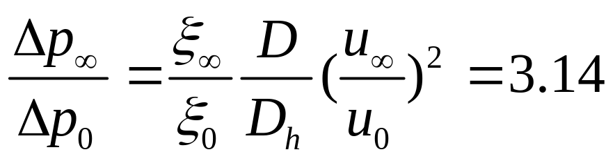

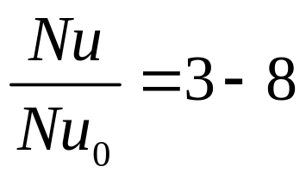
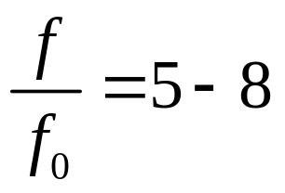

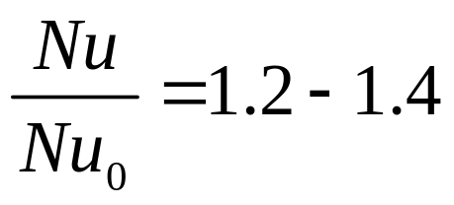
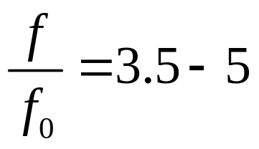

流动阻力和换热性能
层流、直带
层流：
湍流：

Slide 9
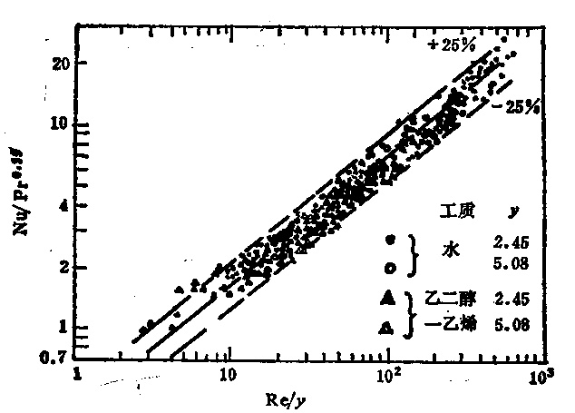
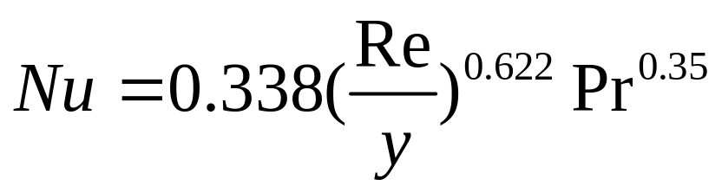
Pr＝3～192、 Re＝13 ～2460 、Re/y>10

Slide 10
通道中部分设置扭曲带管内的流动和传热
强化换热
旋流
增加阻力
扭曲带
摩擦面积
增加阻力
自由旋流
强迫旋流
特点：自由旋流强化换热变化较小，流动阻力明显下降
不足：安装有困难 应用：乙烯炉管

Slide 11
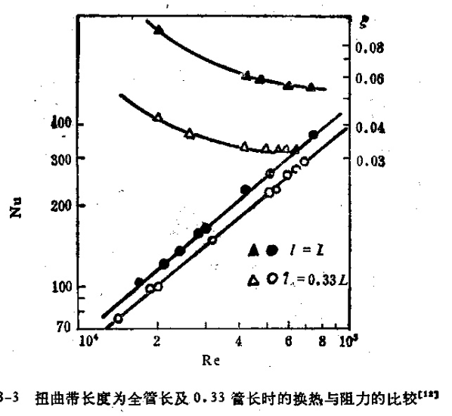

Slide 12
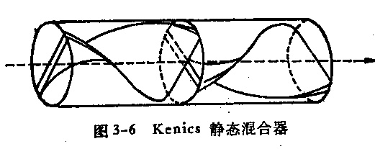
(2) Kenics静态混合器
结构：扭曲带(左旋)＋扭曲带(右旋)+错位90度
流体：周期性分割、向心运动、离心运动
混合充分，强化效果好。主要应用：流体混合

Slide 13
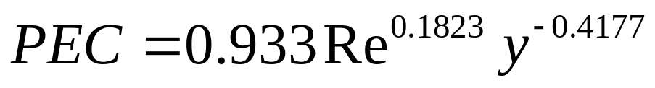
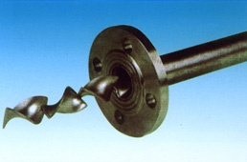
相同功率下的换热强化比
y=2,Re＝200~2000时，PEC＝1.8~2.8
应用：
低速／低Re____石油化工、食品、制药。

Slide 14
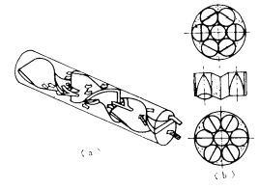
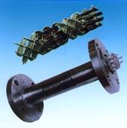
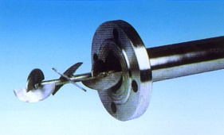
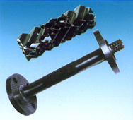
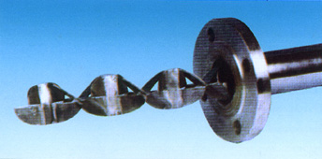
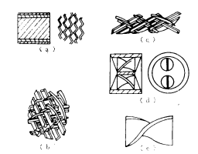

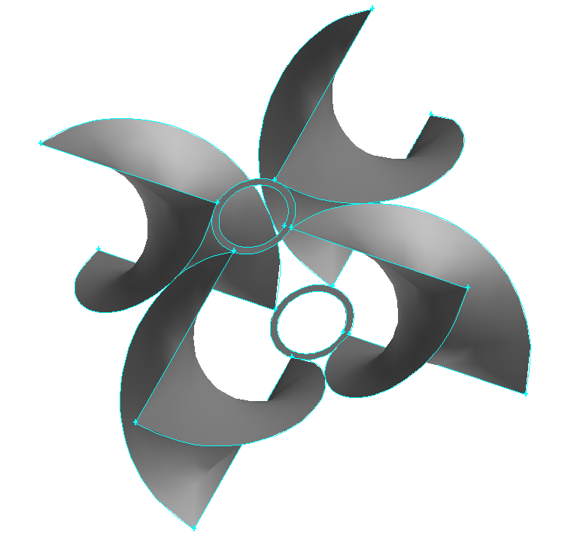
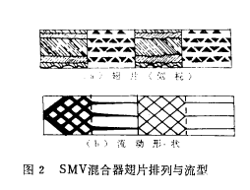


其它静态混合器

Slide 15
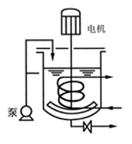
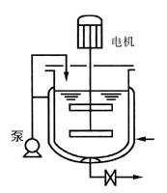
用于传热强化实例
常用的夹套式和盘管式两种换热装置

Slide 16
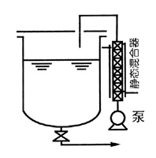
改用静态混合器传热的操作过程。省略了机械搅拌动力，设备紧凑，实现了连续操作，并能避免物料因传热不匀而引起的高温分解问题。

Slide 17
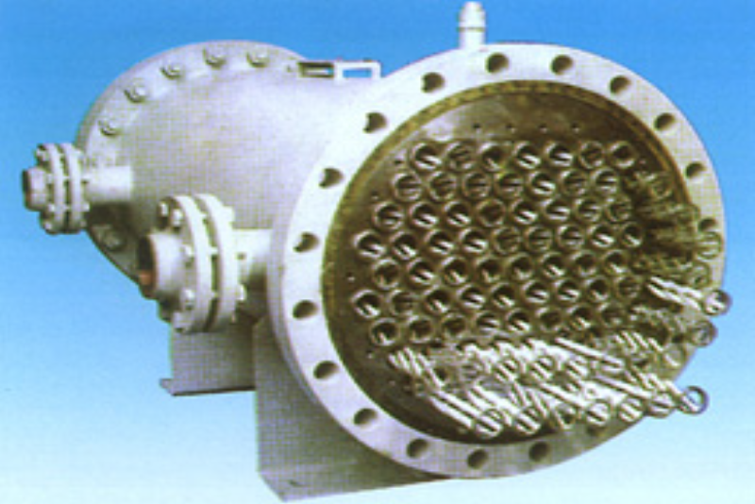
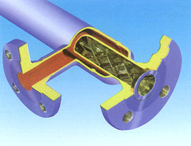
用静态混合器组成的高效换热器
带夹套静态混态器

Slide 18
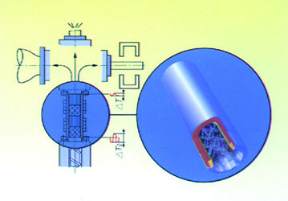
在挤出机的螺杆与口模之间装有静态混合器，使熔体的的温度分布均化，以及物料混合均匀，从而使成型件的机械强度及外观、质量得到了进一步的提高。在吹塑生产中使用，可使薄膜厚度均匀，提高成品率。
静态混合器应用于螺杆挤出机上实例

Slide 19
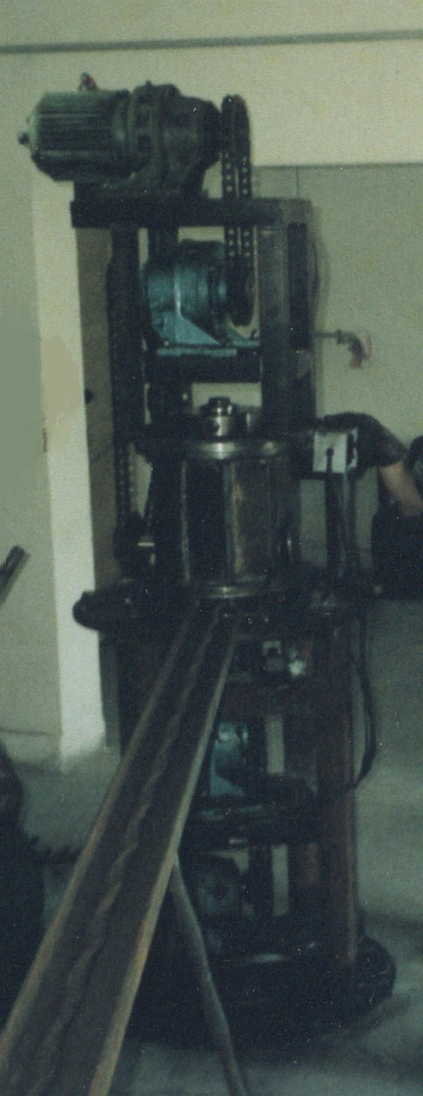
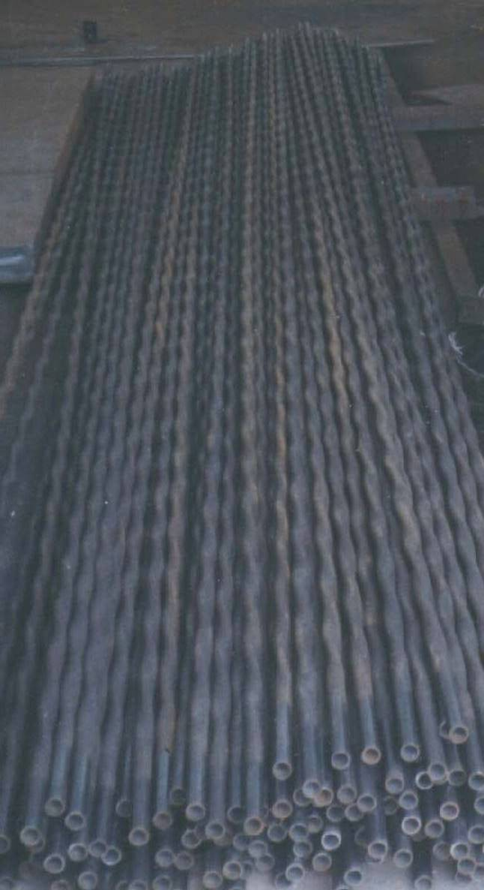
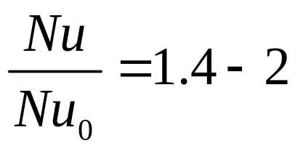
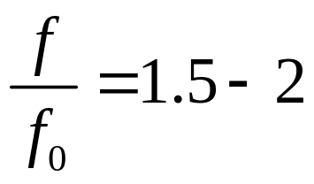
(3) 扭曲椭圆管
性能

Slide 20
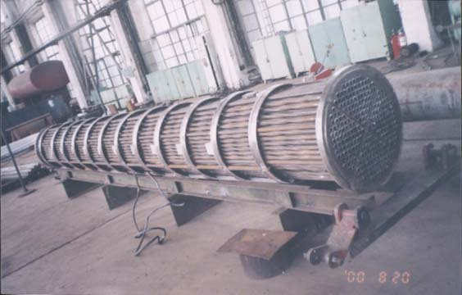
扭曲椭圆管换热器的应用
换热面积125m²
炼油厂蜡脱油螺旋扭曲椭圆管换热器管束

Slide 21
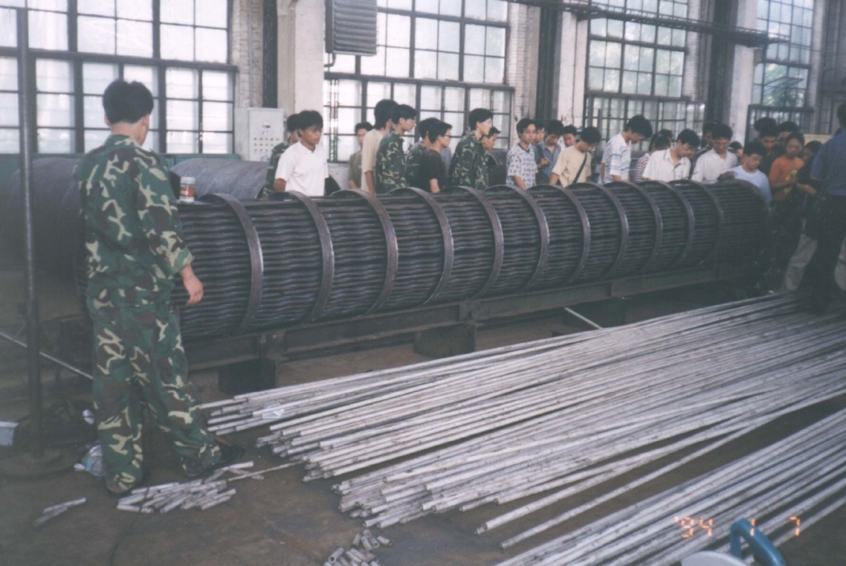
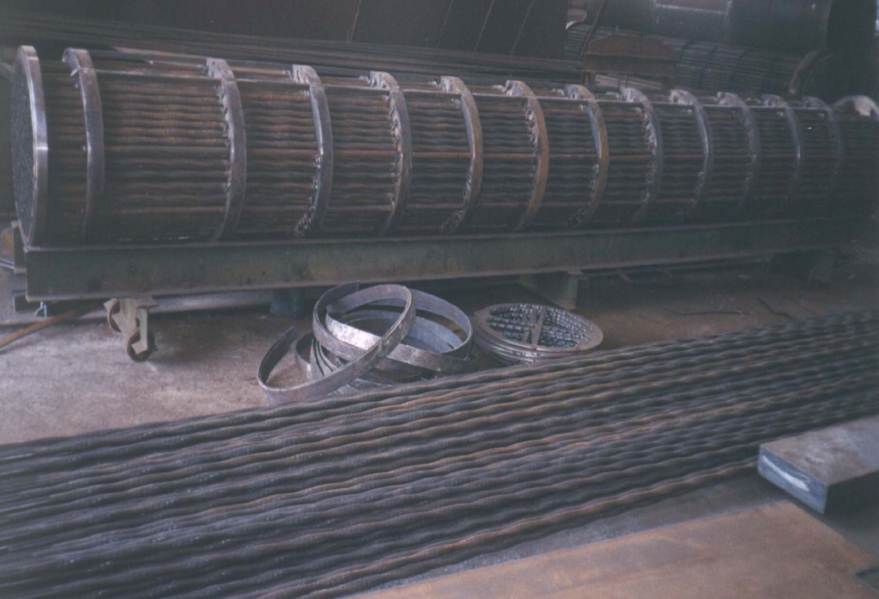
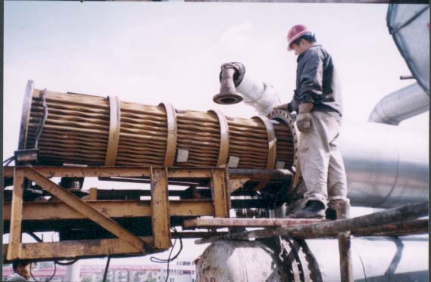
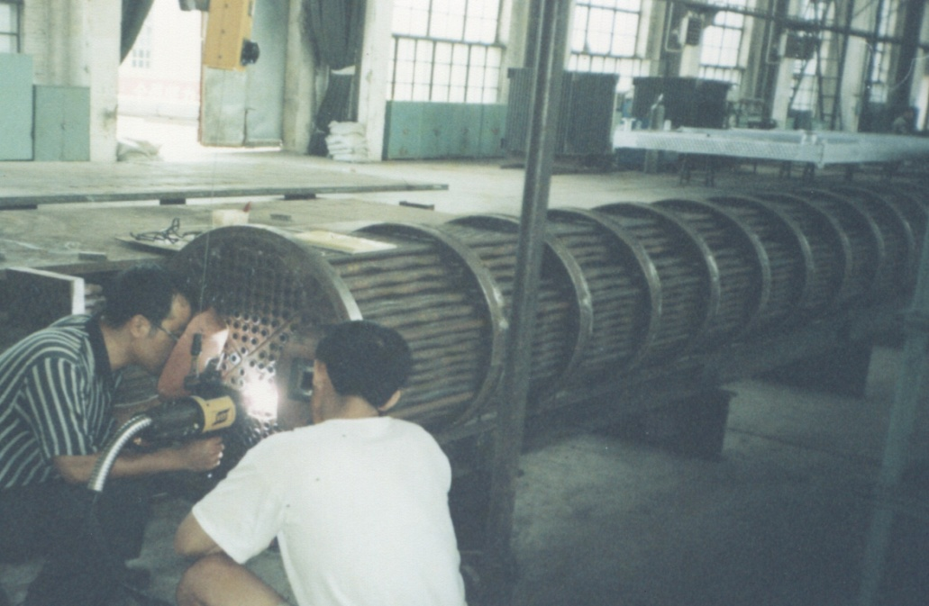

Slide 22
特点：
管内流动：与内插扭曲带类似
管外流动：
纵掠：螺旋通道、受离心力作用，流体速度大小和方向改变，强化了径向混合，
脱离管壁的尾迹流，增加流体的湍流度
横掠：复杂的不规则通道，管子周向的局部换热系数比一般圆管均匀，平均换热系数有所提高（10～30％）
管子的相互接触，起支撑作用，减轻振动
不足：换热／流量／结构

Slide 23
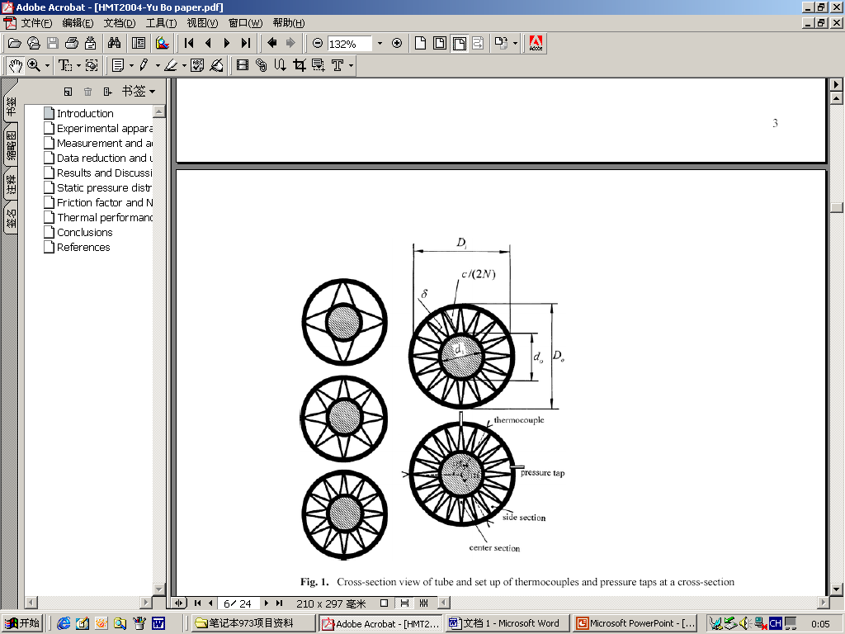
(4) 内翅片管
当来流速度一定时，由于内翅的存在，通道的当量直径减小，内翅管容易出现层流流动。由于层流时，对流换热Nu数与Re数无关，所以，翅片越高，面积越大，换热就越强。
效果：与光管相比，同功耗情况下换热增强1.5-1.8倍。 换热甚至可增强10-30倍，但阻力也增加显著 。
中心被堵内肋片管
在一定的h/R下，三角形内翅存在最佳的翅片数M

Slide 24
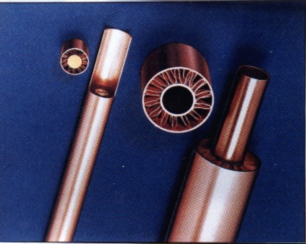
流体在管内作湍流运动时，内翅片的存在会使流体的湍流强度减弱，引起换热系数的下降，因此湍流时采用的翅片高度要比层流的小，翅化比较小。
应用：
长翅片：气体（O₂、air）——低Re
低翅／微翅： ——湍流

Slide 25
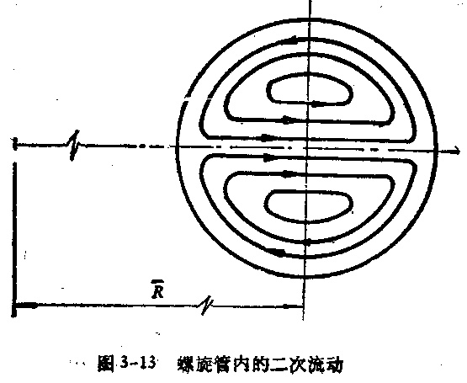
(5) 螺旋管／螺旋板
螺旋管内的传热
流动形态
中部：离心力作用，从内向外流动
壁面：压差作用，从外向里流动
二次流
＋主流
螺旋流动
强化壁面换热

Slide 26
螺旋管流动换热特点
1、螺旋管内外侧的温度分布和换热系数相差较大
内侧，离壁流动，协同性差，热边界层厚，换热系数小
外侧，射流流动，协同性好，热边界层薄，换热系数大
2、层流时强化比 Nu/Nu₀ 随Re数的增大而增加
3、湍流时，强化作用有限
空气：Nu/Nu₀=1.1 ~1.3

Slide 27
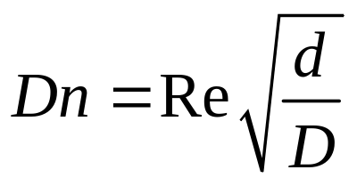
螺旋管内流动的相似准则
物理意义：流体做圆周运动时的离心力和粘性力之比
Dn大，离心力大，粘性力小，要考虑二次流的作用
Dn小，离心力小，粘性力大，可忽略二次流的作用
Dn <20 时，二次流的惯性力可以忽略
20 ≤ Dn ≤100时，二次流的惯性力与粘性力相当
Dn >100时，二次流速度很大，核心区粘性力小
近壁区粘性力大
计算结果

Slide 28
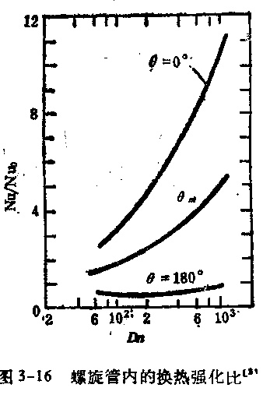
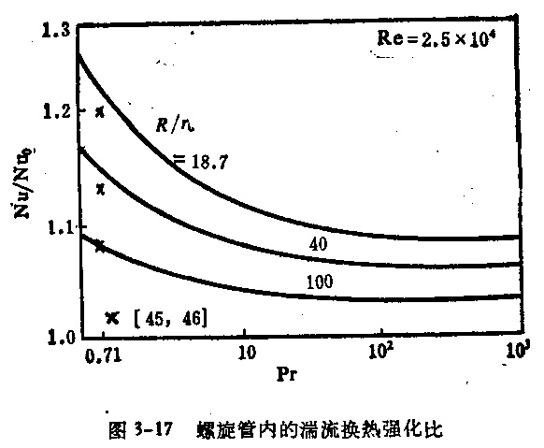
空气的强化换热比

Slide 29


螺旋板换热器
由两张卷制而成，形成了两个均匀的螺旋通道，两种传热介质可进行全逆流流动，大大增强了换热效果，即使两种小温差介质，也能达到理想的换热效果。

Slide 30

螺旋板通道中二次流的形成
结构和流动对称
无二次流出现存在微小差别
各个截面上的△P不相等，出现类似Benard 对流的横向流动
Tc
Th

Slide 31


螺旋板换热器实例
两侧不可拆结构

Slide 32


螺旋板换热器实例
一侧可拆
两侧可拆

Slide 33


卷板
焊接

Slide 34
结构紧凑，单位体积传热面积大。
优点
两种流体都能以高速流动，传热效率高。
螺旋流动，有自冲刷作用，适于处理粘性和易结垢流体。
缺点
承压能力差（P<1MPa，t<500ºC）
损坏后检修困难。

Slide 35




(6) 弹性管束
弹性管束结构

Slide 36


Slide 37



Slide 38


1.25x10⁻⁴
污垢生长曲线（18.33 Hz）

Slide 39

可减少污垢热阻1/2-2/3
降低污垢热阻的主要原因：
振动
热应力

Slide 40
弹性管束强化换热特点：
弹性管束结构设计——变害为用——创新核心。
弹性管束管外强化换热3-4倍，而流动阻力几乎不增加。
防垢除垢——至少减少污垢热阻20%，某些可降低1/2-2/3。
主要应用于建筑供热的汽——水换热器。

Slide 41

(7) 波纹板换热器

Slide 42


可拆卸波纹板式换热器
钎焊板式换热器

Slide 43




斜波纹片
双人字波纹片
人字波纹片

Slide 44
板式换热器的特点及应用领域
结构紧凑、体积小、重量轻。
优点
流体扰动程度大，强化传热效果好。
便于清洗和维修。
密封周边长，易泄漏。
缺点
承压能力低（P<2MPa）。
流动阻力大，处理量小。
应用领域：
主要应用于医药、食品、制酒、饮料、合成纤维、造船、化工等行业。

Slide 45

(8)板翅式换热器
空分装置板翅式换热器

Slide 46



Slide 47
结构紧凑、体积小、重量轻。
优点
传热面积大，传热效率高。
翅片间距小，易堵塞，流阻大。
缺点
不可拆，清洗困难。
制造工艺复杂，成本高。

Slide 48







(9) 不连续交叉肋平板(DCIR)
结构1
结构2
结构3
discrete cross inclined ribs

Slide 49


三种结构的数值模拟性能比较
不连续交叉肋结构
结构2 有较高的PEC，承压能力较强，适合于PHE应用。

Slide 50





数值模拟流场
流动显示实验
Re=500
数值模拟

Slide 51






速度与温度场
由于纵向涡的作用，通道间温度很均匀

Slide 52


数值模拟换热和阻力性能
与人字形板片相比，换热增加60-70%，阻力增加90-100%

Slide 53

数值模拟同功耗强化换热性能
PEC
与人字形板片相比，同功耗强化换热25-30%

Slide 54


几何参数对性能的影响
  肋高影响
e/(H/2)=1时上下肋接触，承压能力较强
0.75时PEC最大，1.0时相当但承压能力很好

Slide 55


  肋长影响
肋宽影响
s/(H/2)=8.5 对应连续肋情况
肋长为6倍肋高时PEC较大

Slide 56

换热及阻力的实验
实验系统

Slide 57




实验段结构示意图
不连续交叉肋板片
连续交叉肋板片
对通道的阻塞比例相同，模拟波纹板片

Slide 58



实验结果
与连续交叉类相比，换热大5-10%，阻力减小30-40%，同功耗强化换热20-25%。

Slide 59





为某公司开发的新产品超国外同类产品

Slide 60
不连续交叉肋平板——小结
数值分析和流动显示实验表明，不连续交叉肋板片间产生了包括前纵向涡、后纵向涡、主纵向涡等多纵向涡流动结构。
不连续交叉肋板片可以比人字形板片同功耗强化换热25-30%。
数值模拟表明肋参数对其阻力和换热有较大影响。合理的肋参数为：无量纲肋高e/（H/2）=1，无量纲肋长s/（H/2）=6，无量纲肋宽w/（H/2）=1。

Slide 61

低Re换热强化——小节
强化技术
强化方法
管内插扭曲带
Kenics静态混合器
扭曲椭圆管
内翅片管
螺旋管／板
弹性管束
波纹板
板翅式换热器
不连续交叉肋平板(DCIR)
搅拌/混合/扰流
扩展表面
多纵向涡流
？
二次流

